Slide 1
제24강 리니어 레이아웃 응용실습(1)
리니어 레이아웃의 응용실습
스타일파일을 res/drawable폴더에 추가하는 방법
학습 목표
리니어 레이아웃의 기본개념과 특성을 이해
리니어 레이아웃의 다양한 텍스트뷰를 응용
뷰와 연계된 안드로이드 레이아웃 설계를 이해

Slide 2
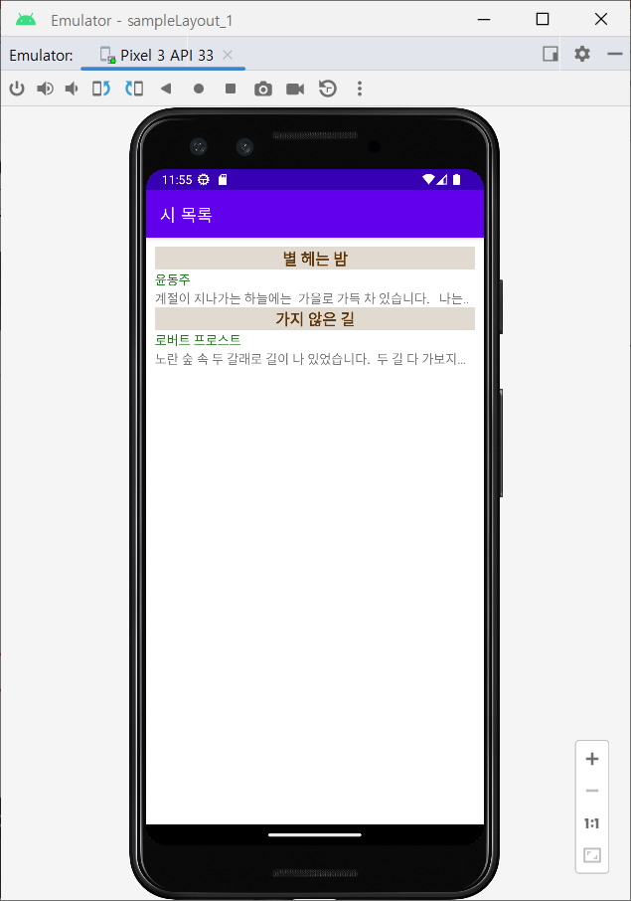
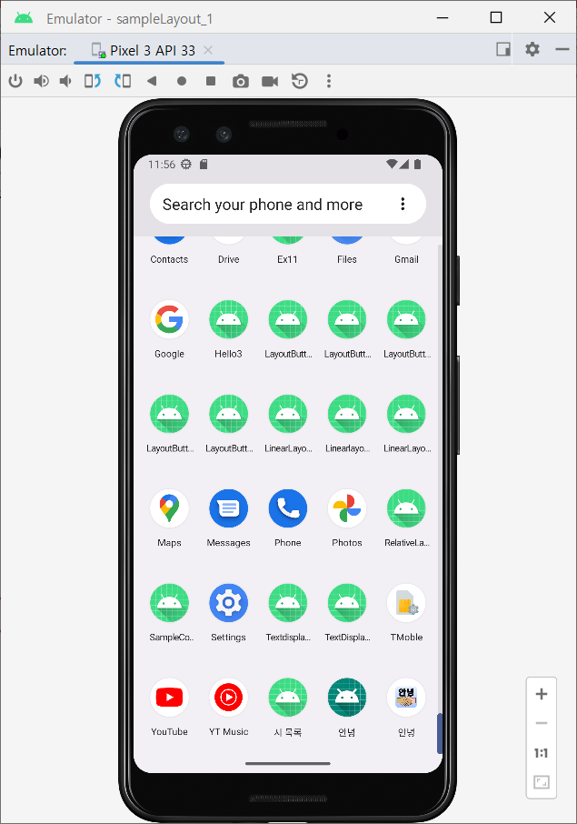
PoemWork실습-1
리니어 레이아웃 배치

Slide 3
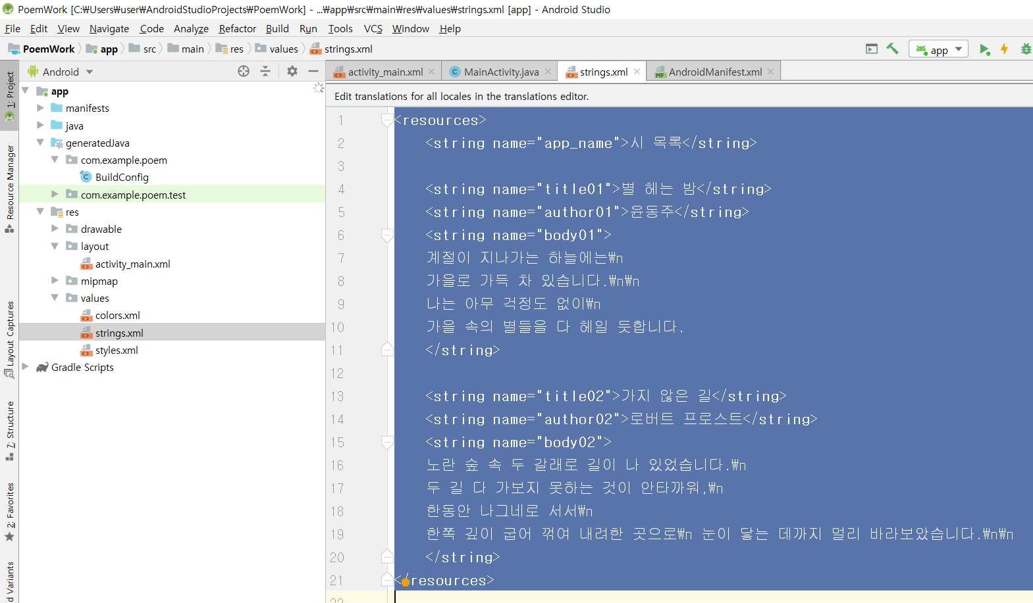
[strings.xml]

Slide 4
<resources>
<string name="app_name">시 목록</string>
<string name="title01">별 헤는 밤</string>
<string name="author01">윤동주</string>
<string name="body01">
계절이 지나가는 하늘에는\n
가을로 가득 차 있습니다.\n\n
나는 아무 걱정도 없이\n
가을 속의 별들을 다 헤일 듯합니다.
</string>
<string name="title02">가지 않은 길</string>
<string name="author02">로버트 프로스트</string>
<string name="body02">
노란 숲 속 두 갈래로 길이 나 있었습니다.\n
두 길 다 가보지 못하는 것이 안타까워,\n
한동안 나그네로 서서\n
한쪽 깊이 굽어 꺾여 내려한 곳으로\n 눈이 닿는 데까지 멀리 바라보았습니다.\n\n
</string>
</resources>

Slide 5
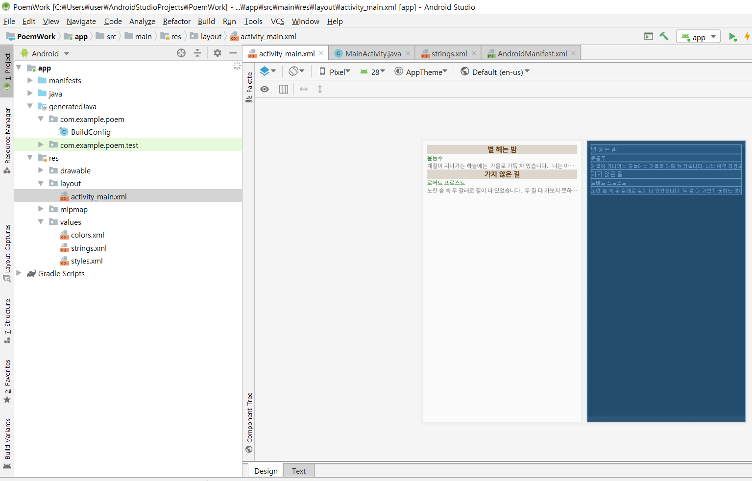
[activity_main.xml]

Slide 6
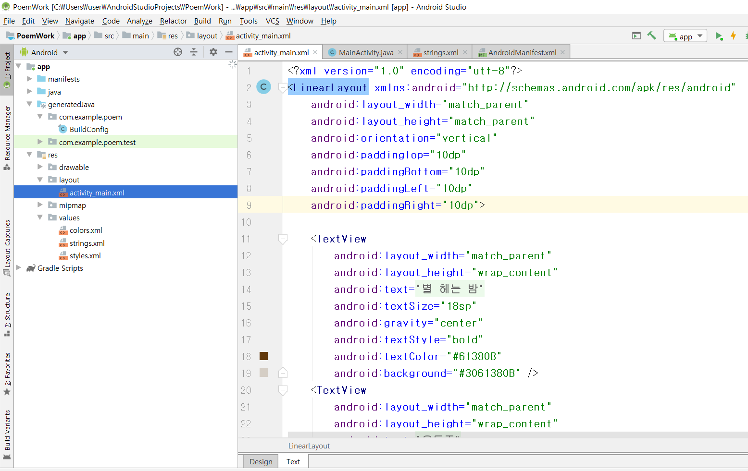

Slide 7
<?xml version="1.0" encoding="utf-8"?>
<LinearLayout xmlns:android="http://schemas.android.com/apk/res/android"
android:layout_width="match_parent"
android:layout_height="match_parent"
android:orientation="vertical"
android:paddingTop="10dp"
android:paddingBottom="10dp"
android:paddingLeft="10dp"
android:paddingRight="10dp">
<TextView
android:layout_width="match_parent"
android:layout_height="wrap_content"
android:text="@string/title01"
android:textSize="18sp"
android:gravity="center"
android:textStyle="bold"
android:textColor="#61380B"
android:background="#3061380B" />

Slide 8
<TextView
android:layout_width="match_parent"
android:layout_height="wrap_content"
android:text="@string/author01"
android:textSize="15sp"
android:textColor="#22741C" />
<TextView
android:layout_width="match_parent"
android:layout_height="wrap_content"
android:text="@string/body01"
android:singleLine="true"
android:ellipsize="marquee"
android:textSize="15sp" />

Slide 9
<TextView
android:layout_width="match_parent"
android:layout_height="wrap_content"
android:text="@string/title02"
android:textSize="18sp"
android:gravity="center"
android:textStyle="bold"
android:textColor="#61380B"
android:background="#3061380B" />
<TextView
android:layout_width="match_parent"
android:layout_height="wrap_content"
android:text="@string/author02"
android:textSize="15sp"
android:textColor="#22741C" />
<TextView
android:layout_width="match_parent"
android:layout_height="wrap_content"
android:text="@string/body02"
android:singleLine="true"
android:ellipsize="end"
android:textSize="15sp" />
</LinearLayout>

Slide 10
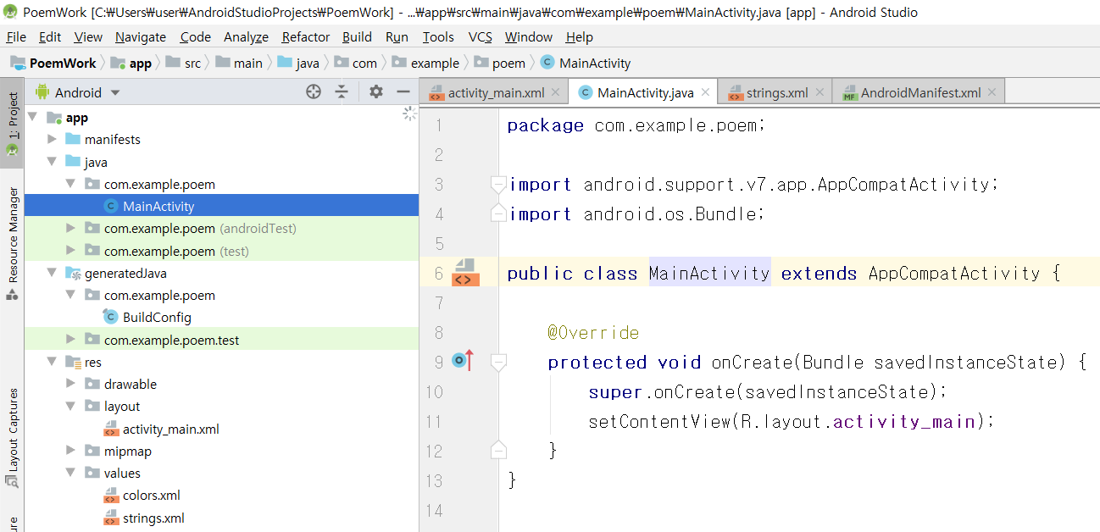
[MainActivity.java]

Slide 11
package com.example.poem;
import android.support.v7.app.AppCompatActivity;
import android.os.Bundle;
public class MainActivity extends AppCompatActivity {
@Override
protected void onCreate(Bundle savedInstanceState) {
super.onCreate(savedInstanceState);
setContentView(R.layout.activity_main);
}
}

Slide 12
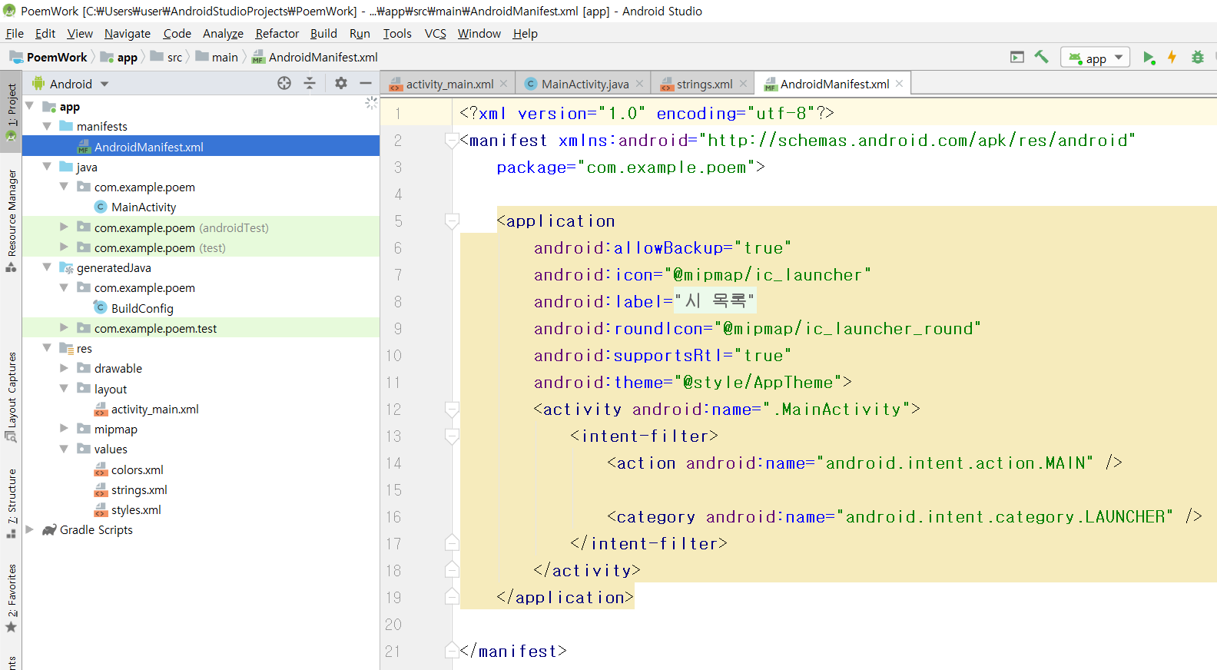
[AndroidManifest.xml]

Slide 13
<?xml version="1.0" encoding="utf-8"?>
<manifest xmlns:android="http://schemas.android.com/apk/res/android"
package="com.example.poem">
<application
android:allowBackup="true"
android:icon="@mipmap/ic_launcher"
android:label="@string/app_name"
android:roundIcon="@mipmap/ic_launcher_round"
android:supportsRtl="true"
android:theme="@style/AppTheme">
<activity android:name=".MainActivity">
<intent-filter>
<action android:name="android.intent.action.MAIN" />
<category android:name="android.intent.category.LAUNCHER" />
</intent-filter>
</activity>
</application>
</manifest>

Slide 14
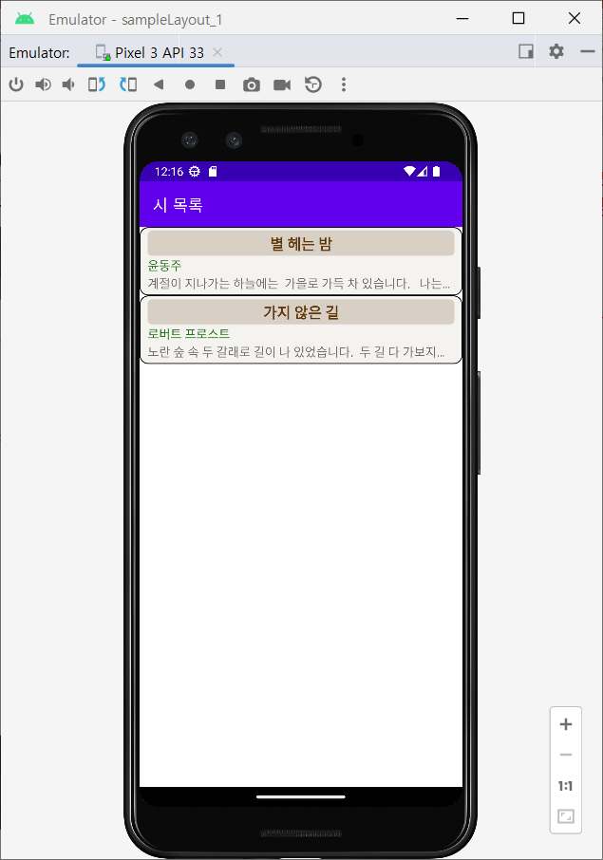

PoemWork실습-2
리니어 레이아웃 배치
출력모양의 편집
Drawable폴더에서 오른 쪽 버튼을 눌러 new→
drawable resource file을 클릭하여 파일명을 생성한다.

Slide 15
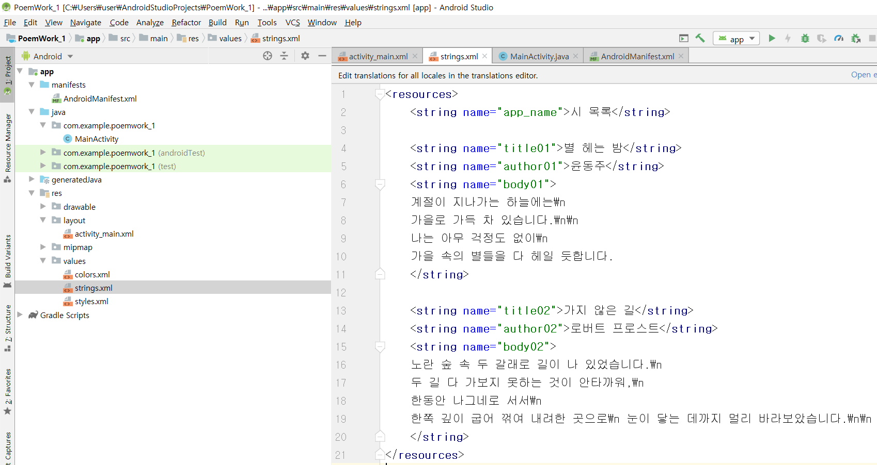
[strings.xml]

Slide 16
<resources>
<string name="app_name">시 목록</string>
<string name="title01">별 헤는 밤</string>
<string name="author01">윤동주</string>
<string name="body01">
계절이 지나가는 하늘에는\n
가을로 가득 차 있습니다.\n\n
나는 아무 걱정도 없이\n
가을 속의 별들을 다 헤일 듯합니다.
</string>
<string name="title02">가지 않은 길</string>
<string name="author02">로버트 프로스트</string>
<string name="body02">
노란 숲 속 두 갈래로 길이 나 있었습니다.\n
두 길 다 가보지 못하는 것이 안타까워,\n
한동안 나그네로 서서\n
한쪽 깊이 굽어 꺾여 내려한 곳으로\n 눈이 닿는 데까지 멀리 바라보았습니다.\n\n
</string>
</resources>

Slide 17
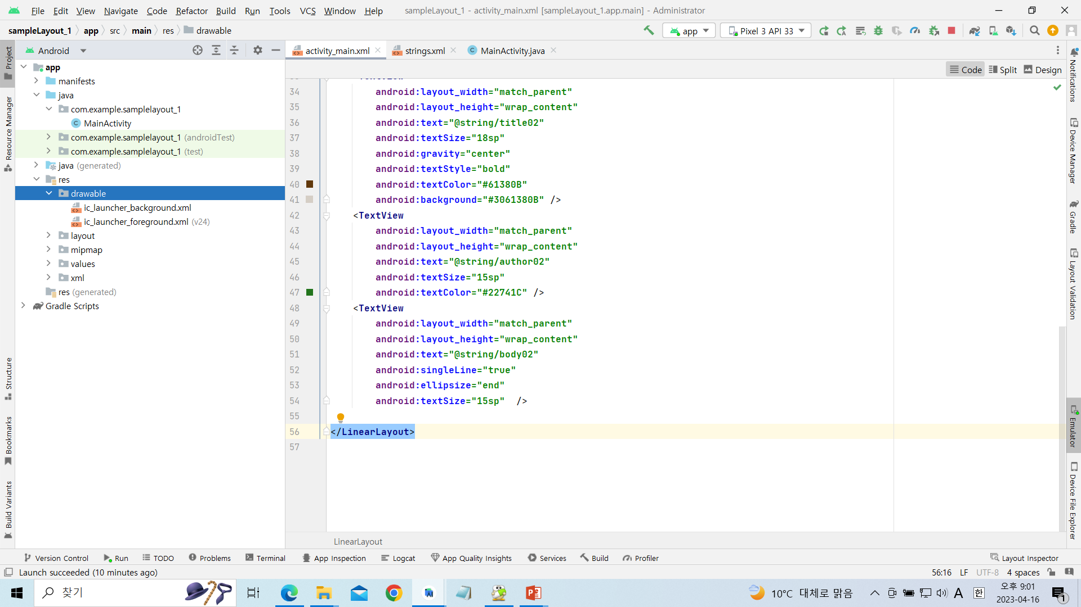
[drawable 폴더에 정의 파일]

Slide 18
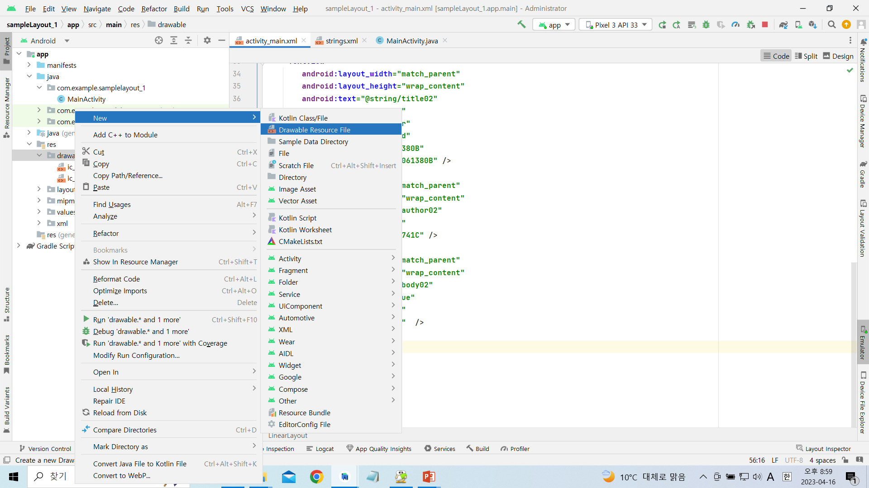
[drawable 폴더에 정의 파일] 오른쪽 버튼 눌러서 drawable resource file 클릭

Slide 19
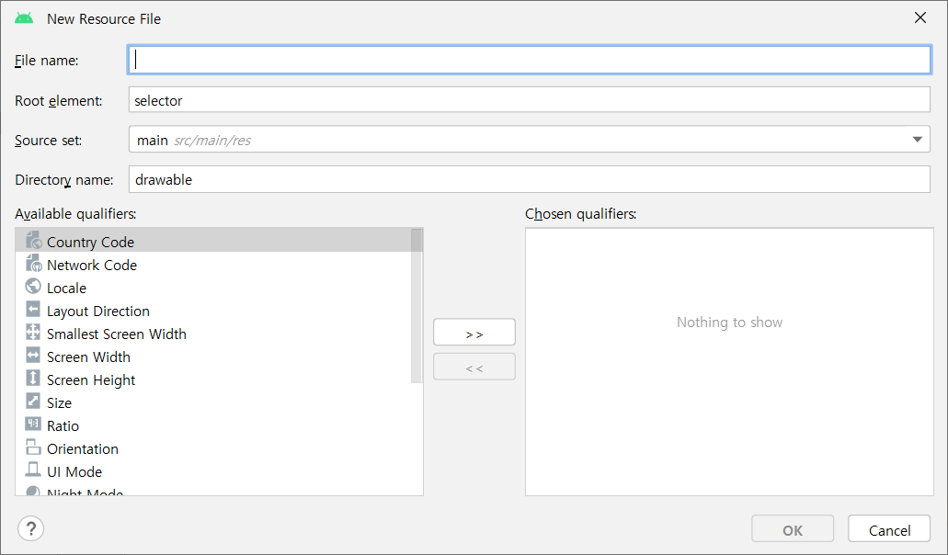
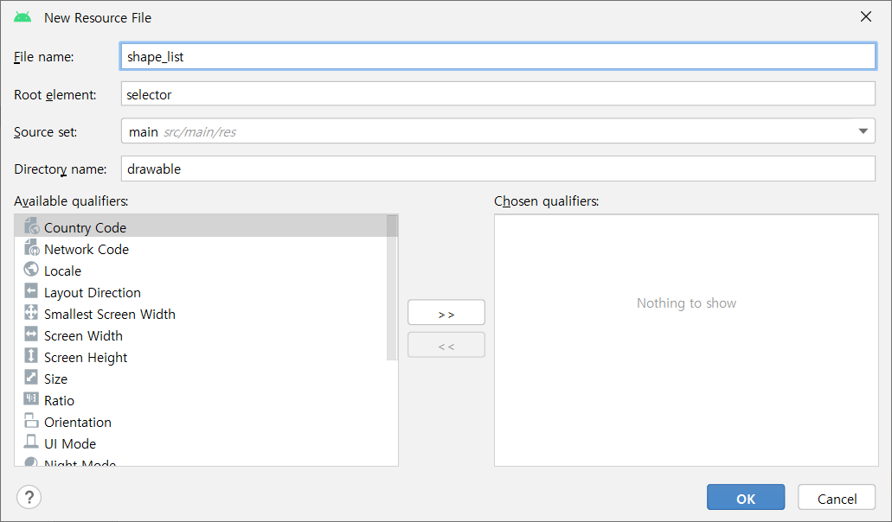
해당 파일 shape_list.xml파일 생성

Slide 20
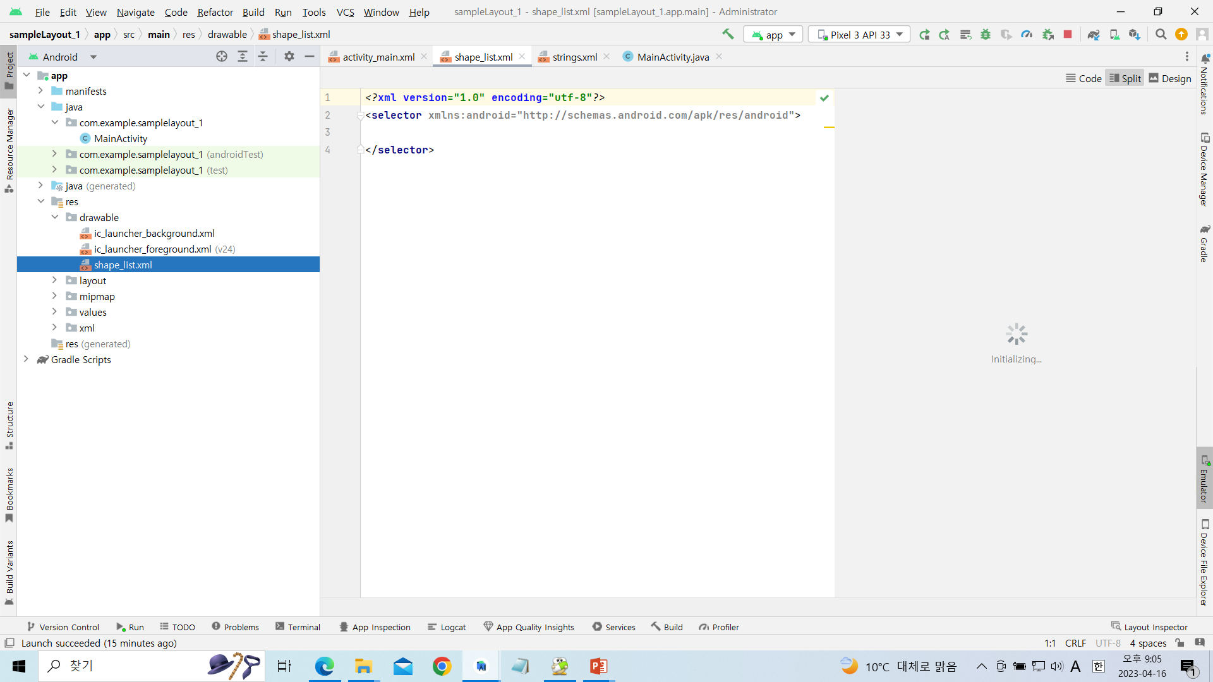
[shape_list.xml]파일

Slide 21
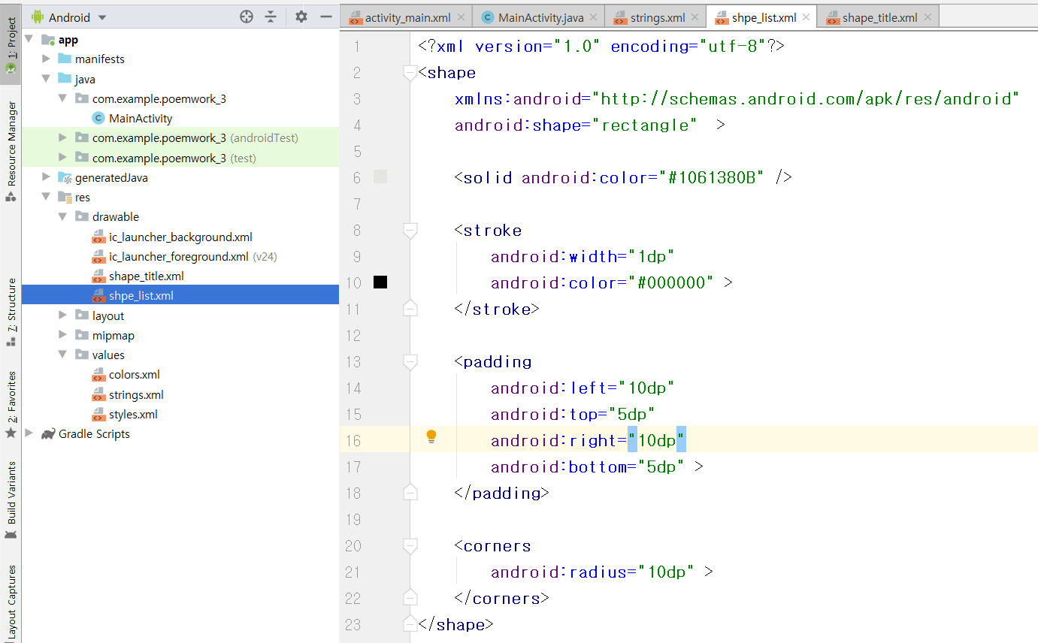
[shape_list.xml]파일 작성

Slide 22
<?xml version="1.0" encoding="utf-8"?>
<shape
xmlns:android="http://schemas.android.com/apk/res/android"
android:shape="rectangle" >
<solid android:color="#1061380B" />
<stroke
android:width="1dp"
android:color="#000000" >
</stroke>
<padding
android:left="10dp"
android:top="5dp"
android:right="10dp"
android:bottom="5dp" >
</padding>
<corners
android:radius="10dp" >
</corners>
</shape>

Slide 23

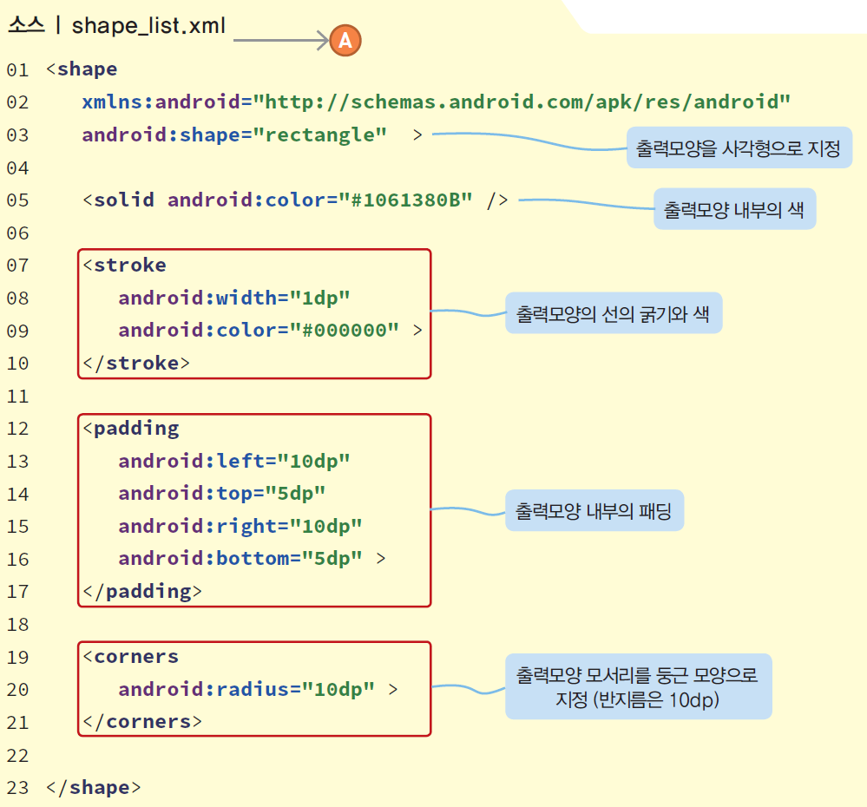

Slide 24
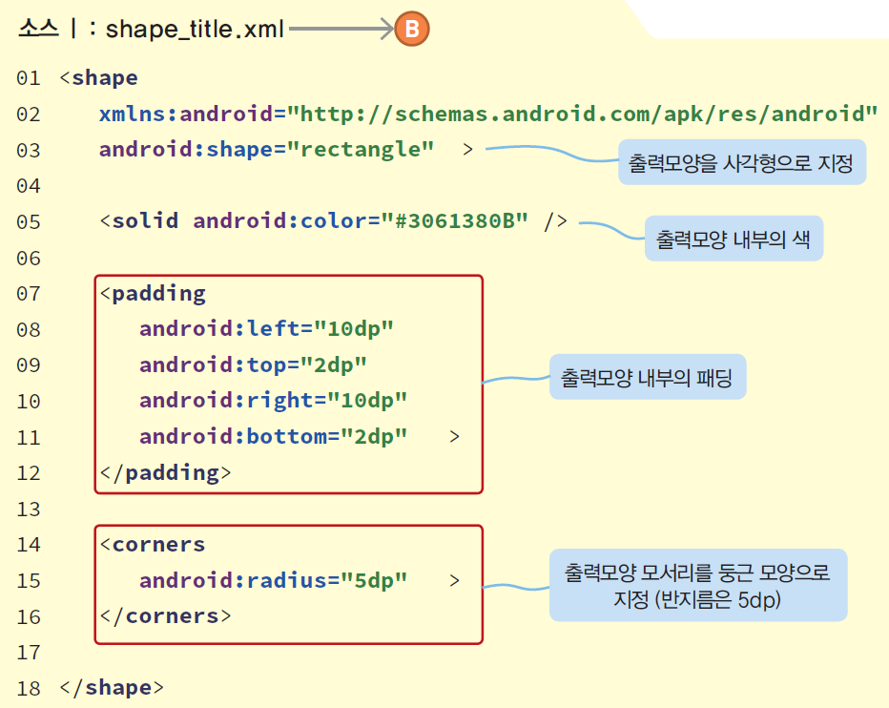

Slide 25
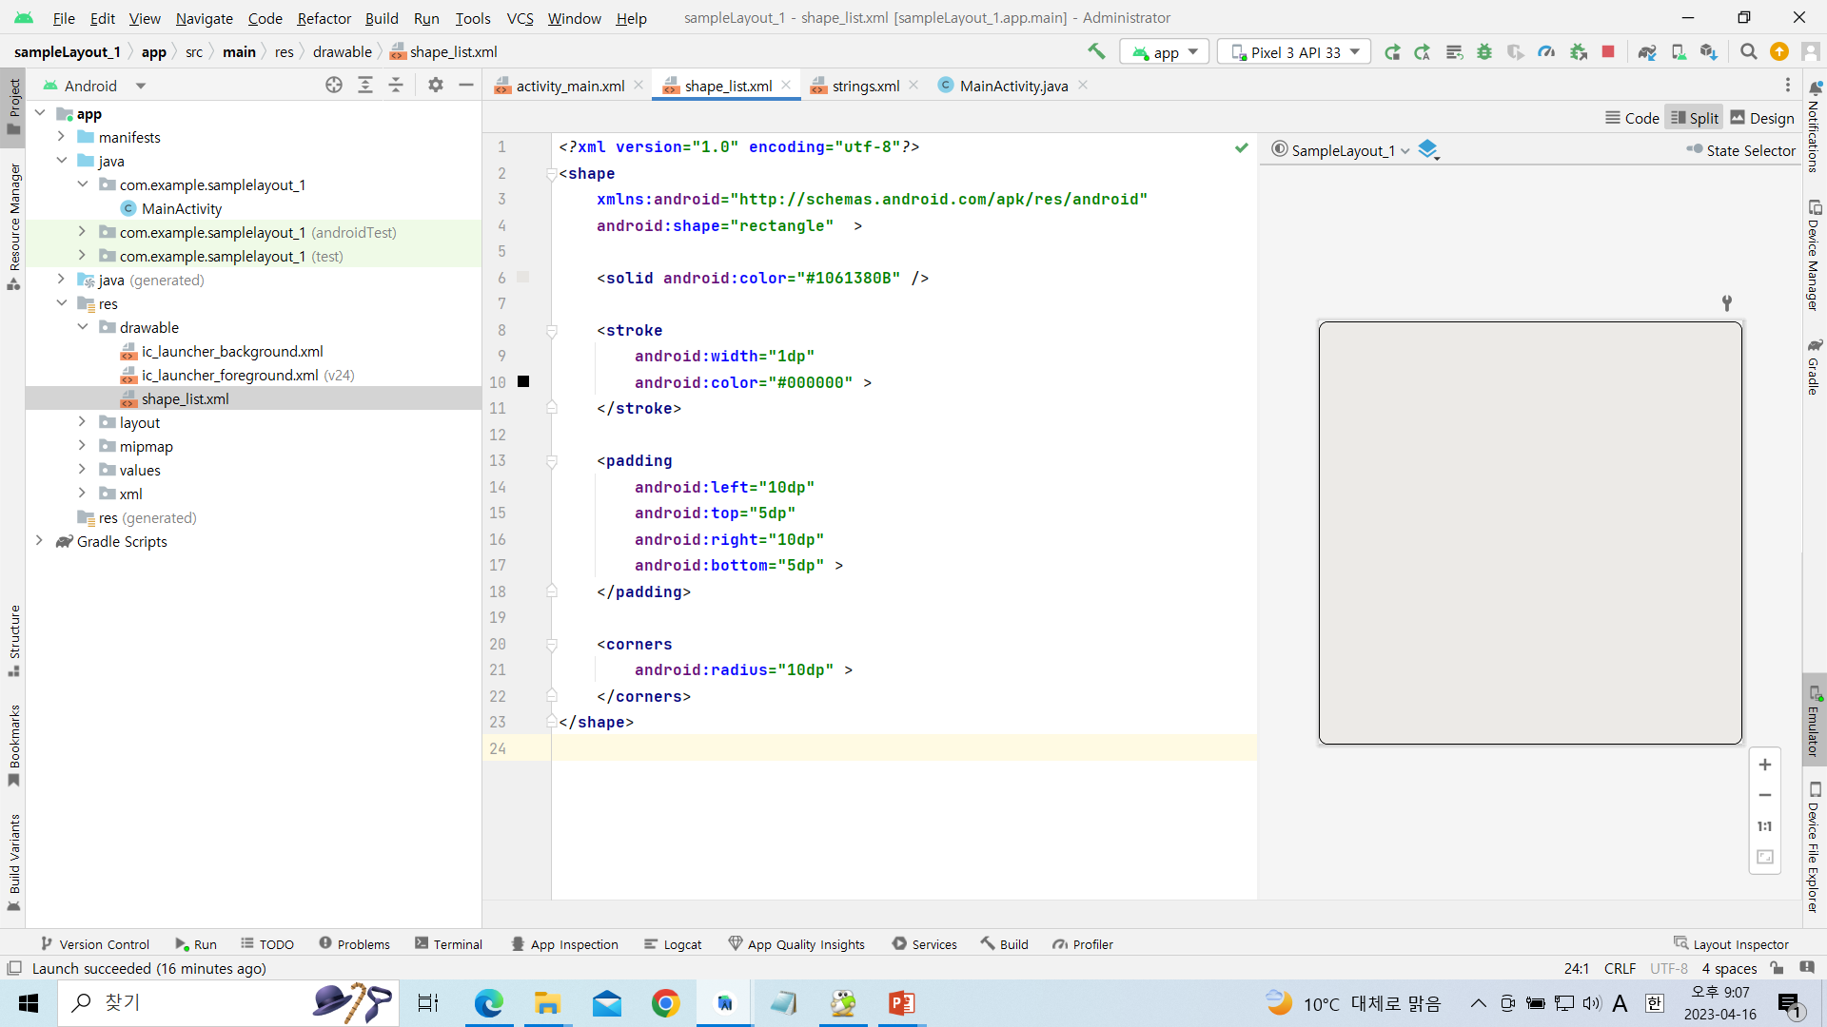

Slide 26
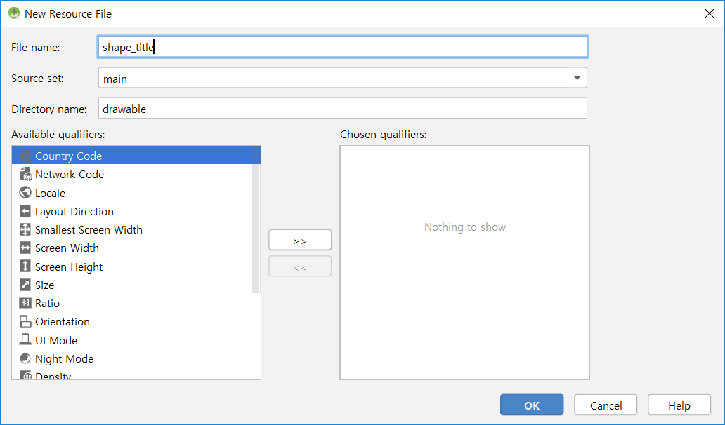
[shape_title.xml]파일

Slide 27
<?xml version="1.0" encoding="utf-8"?>
<shape
xmlns:android="http://schemas.android.com/apk/res/android"
android:shape="rectangle" >
<solid android:color="#3061380B" />
<padding
android:left="10dp"
android:top="2dp"
android:right="10dp"
android:bottom="2dp" >
</padding>
<corners
android:radius="5dp" >
</corners>
</shape>

Slide 28
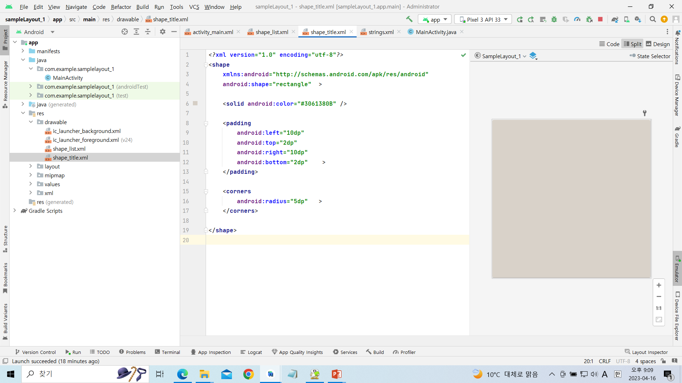
[shape_title.xml]파일 작성

Slide 29
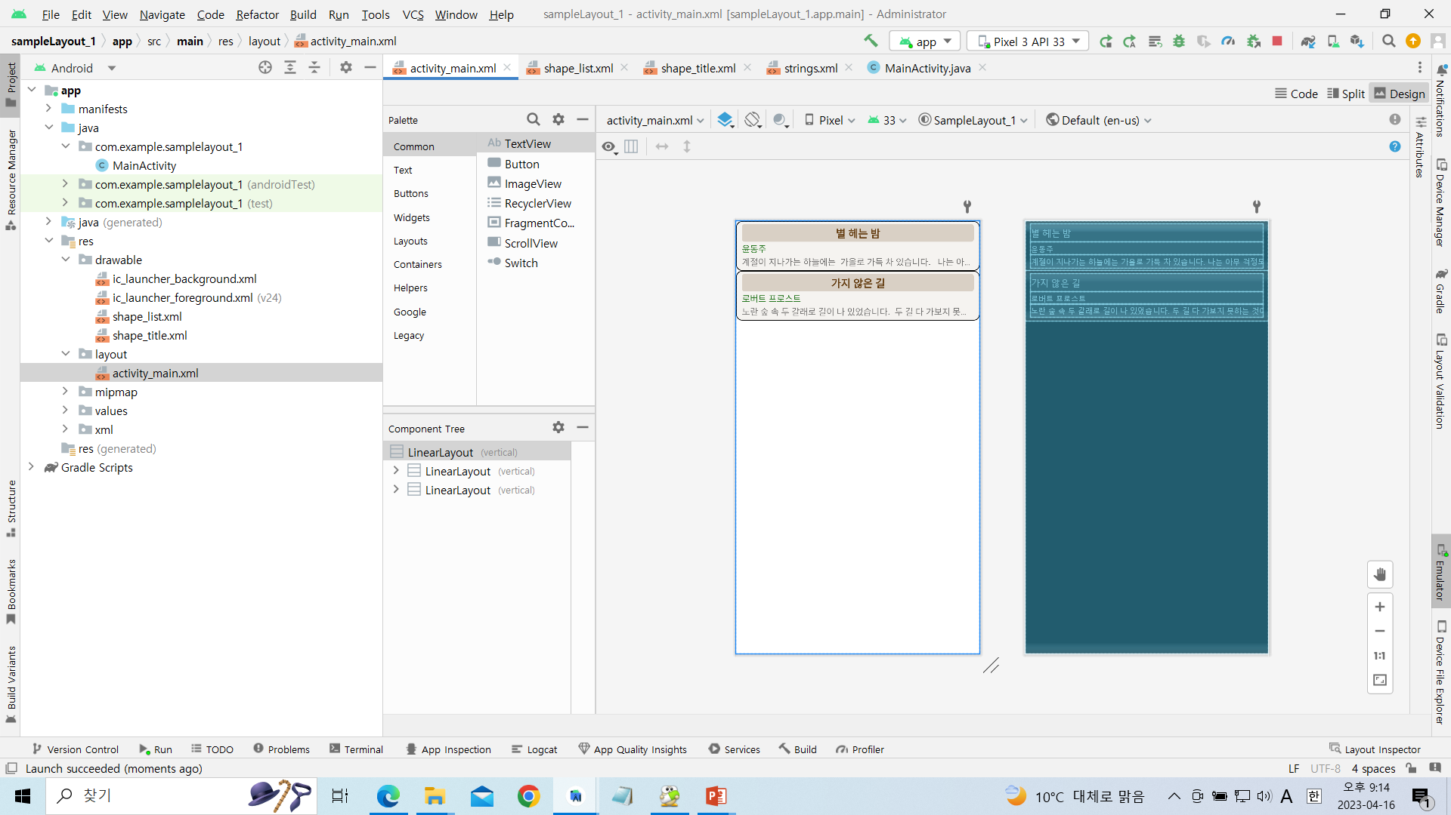
[activity_main.xml]

Slide 30
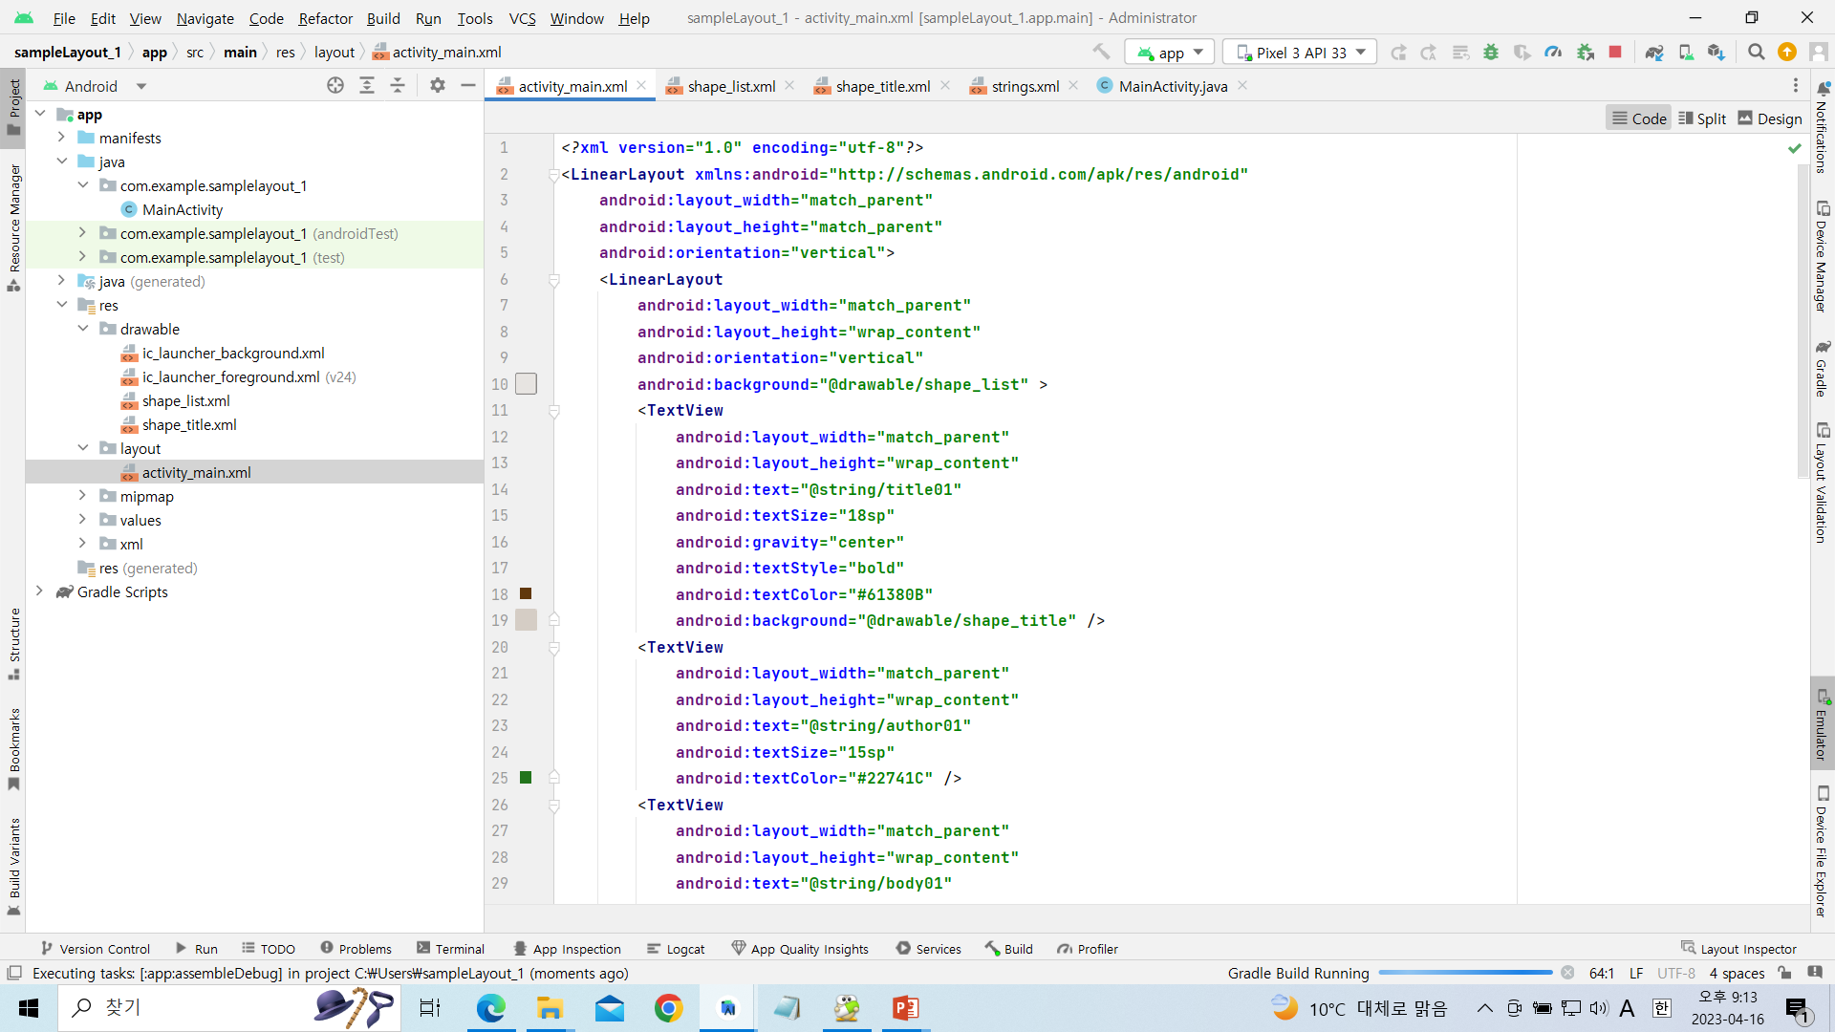

Slide 31
<?xml version="1.0" encoding="utf-8"?>
<LinearLayout xmlns:android="http://schemas.android.com/apk/res/android"
android:layout_width="match_parent"
android:layout_height="match_parent"
android:orientation="vertical">
<LinearLayout
android:layout_width="match_parent"
android:layout_height="wrap_content"
android:orientation="vertical"
android:background="@drawable/shape_list" >
<TextView
android:layout_width="match_parent"
android:layout_height="wrap_content"
android:text="@string/title01"
android:textSize="18sp"
android:gravity="center"
android:textStyle="bold"
android:textColor="#61380B"
android:background="@drawable/shape_title" />

Slide 32
<TextView
android:layout_width="match_parent"
android:layout_height="wrap_content"
android:text="@string/author01"
android:textSize="15sp"
android:textColor="#22741C" />
<TextView
android:layout_width="match_parent"
android:layout_height="wrap_content"
android:text="@string/body01"
android:singleLine="true"
android:ellipsize="end"
android:textSize="15sp" />
</LinearLayout>

Slide 33
<LinearLayout
android:layout_width="match_parent"
android:layout_height="wrap_content"
android:orientation="vertical"
android:background="@drawable/shape_list" >
<TextView
android:layout_width="match_parent"
android:layout_height="wrap_content"
android:text="@string/title02"
android:textSize="18sp"
android:gravity="center"
android:textStyle="bold"
android:textColor="#61380B"
android:background="@drawable/shape_title" />
<TextView
android:layout_width="match_parent"
android:layout_height="wrap_content"
android:text="@string/author02"
android:textSize="15sp"
android:textColor="#22741C" />

Slide 34
<TextView
android:layout_width="match_parent"
android:layout_height="wrap_content"
android:text="@string/body02"
android:singleLine="true"
android:ellipsize="end"
android:textSize="15sp" />
</LinearLayout>
</LinearLayout>

Slide 35
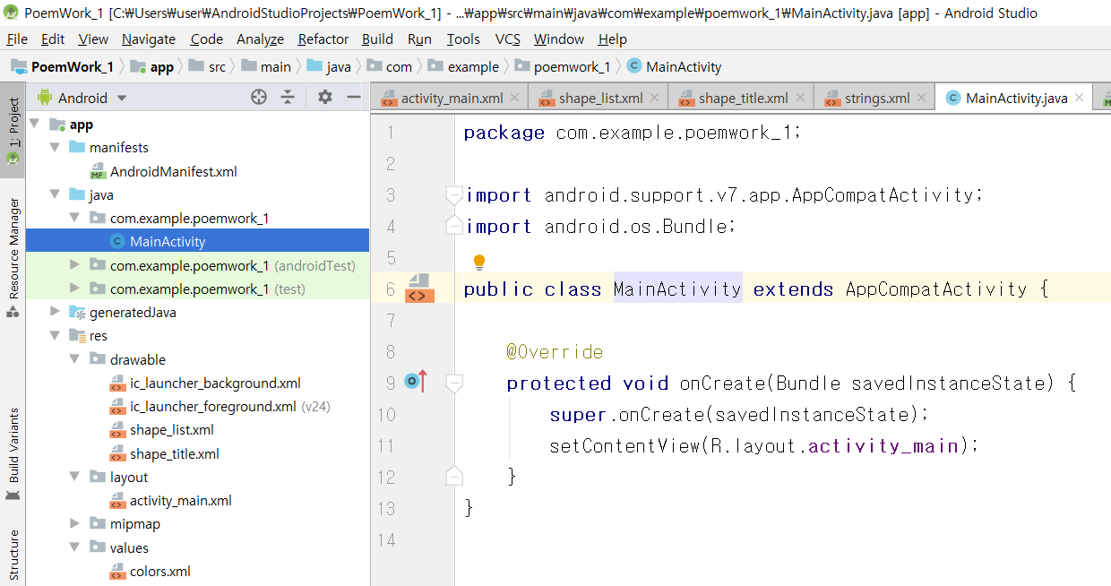
[MainActivity.java]

Slide 36
package com.example.poemwork_1;
import android.support.v7.app.AppCompatActivity;
import android.os.Bundle;
public class MainActivity extends AppCompatActivity {
@Override
protected void onCreate(Bundle savedInstanceState) {
super.onCreate(savedInstanceState);
setContentView(R.layout.activity_main);
}
}

Slide 37
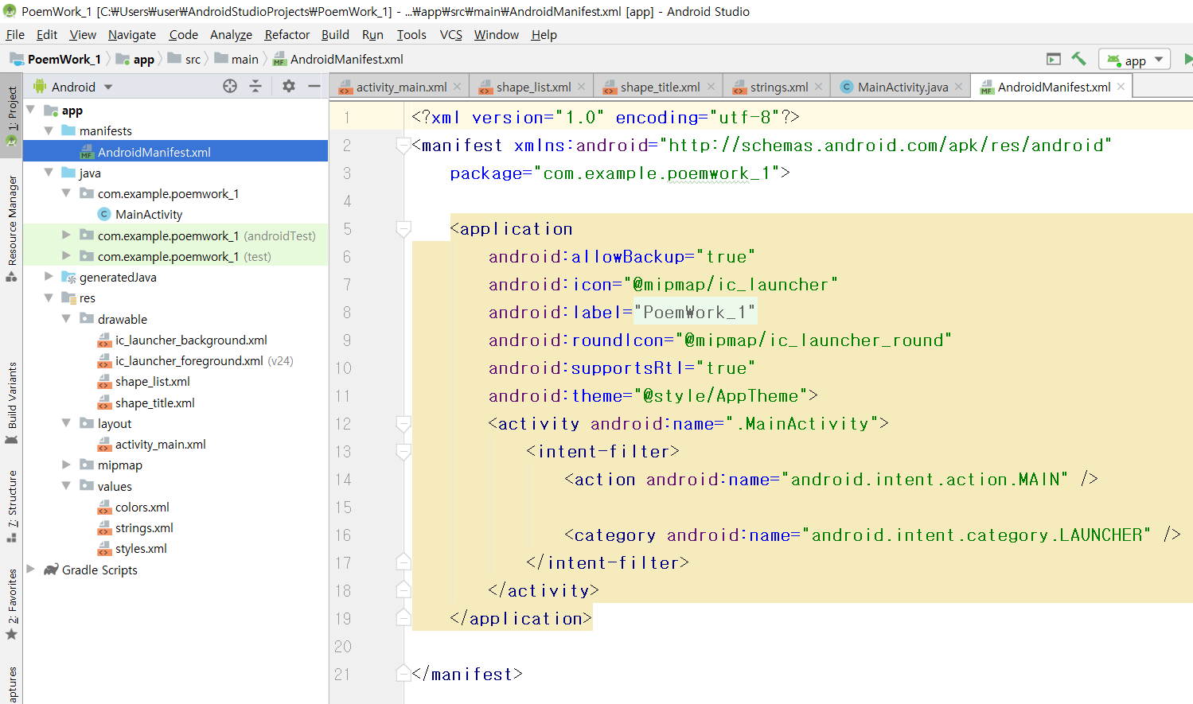
[AndroidManifest.xml]

Slide 38
<?xml version="1.0" encoding="utf-8"?>
<manifest xmlns:android="http://schemas.android.com/apk/res/android"
package="com.example.poemwork_1">
<application
android:allowBackup="true"
android:icon="@mipmap/ic_launcher"
android:label="@string/app_name"
android:roundIcon="@mipmap/ic_launcher_round"
android:supportsRtl="true"
android:theme="@style/AppTheme">
<activity android:name=".MainActivity">
<intent-filter>
<action android:name="android.intent.action.MAIN" />
<category android:name="android.intent.category.LAUNCHER" />
</intent-filter>
</activity>
</application>
</manifest>

